Slide 1

Étude sur l’alimentation dans le monde
Olivier PONS
FAO

Slide 2
Contexte et spécification des données
Nous allons présenter une analyse sur l’alimentation dans le monde de 2013 à 2017.
Pour cela nous allons utiliser les données de la sous nutrition dans le monde, les différentes
disponibilités alimentaires, et l’aide alimentaire dans le monde

Slide 3
Méthodologie de l’analyse
Après avoir nettoyer les données récupérées, les avoir retravaillées pour avoir par exemple les mêmes unités dans tous les tableaux, nous avons pu commencer leur analyse, les slides suivants expliqueront. Il n’y a pas de données personnelles dans ce fichier, aucun nom, prénom ou autre email, aussi, nous n’avons pas à nous inquiéter du RGPD.

Slide 4
1) Proportion de personnes en état de sous-nutrition en 2017
Le nombre de personne sous-nutri en 2017 était de 2%, pour arriver a cela nous avons fait la proportion entre la population mondiale (7,5 milliards) et le nombre de personne en état de sous-nutrition en 2017 (166 millions)

Slide 5
2) Nombre théorique de personnes qui pourraient être nourries en 2017
Selon la FAO (www.fao.org/newsroom/detail/fao-s-statistical-yearbook-for-2022-goes-live/fr), un humain consomme 2900cal par jour soit 1058500 par an, si l’on reprend nos données sur la dispo alimentaire , nous pouvons calculer le nombre de Calories totales disponible par pays et par produit que l’on divise par la consommation annuelle et en theorie nous pourrions nourrir 116.720.933 de personnes

Slide 6
3) Nombre théorique de personnes qui pourraient être nourries uniquement avec les végétaux en 2017
En reprenant le calcul precedent mais en se limitant juste aux produits d’origine végétales nous arriverions à nourrir 96.240.106

Slide 7
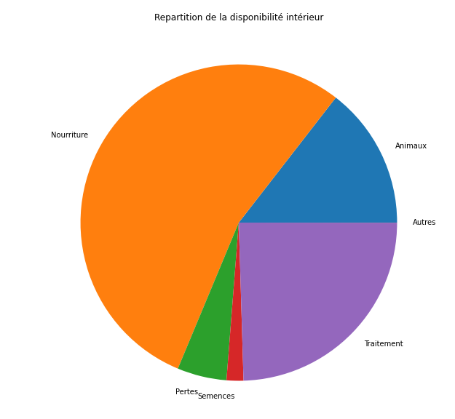
4) Répartition de la disponibilité intérieure
On peut voir que la proportion de nourriture est à un peu plus 50% de la disponibilité intérieur, par rapport aux aliments pour animaux qui n’est que de 13,24%. Dans les autres chiffres on peut voir que les traitements prennent une grande partie également (près de 23%)
proportion d'aliment pour animaux par rapport à la disponibilité intérieur : 13.24 %
proportion de Nourriture par rapport à la disponibilité intérieur : 49.51 %
proportion de Pertes par rapport à la disponibilité intérieur : 4.61 %
proportion de Semences par rapport à la disponibilité intérieur : 1.57 %
proportion de Traitement par rapport à la disponibilité intérieur : 22.38 %
proportion d'autre utilisations pour animaux par rapport à la disponibilité intérieur : 8.78 %

Slide 8
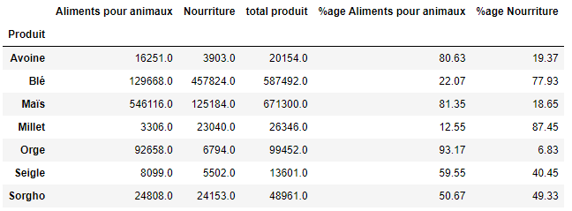
5) Part de l’utilisation des principales céréales entre l’alimentation humaine et animale
On retrouve dans ce tableau la répartition
Pour chaque céréale de son utilisation pour
les humains ou pour les animaux.
Plus globalement la répartition est de 55,95% pour
l’alimentation des animaux et de 44,05% pour
la nourriture.

Slide 9
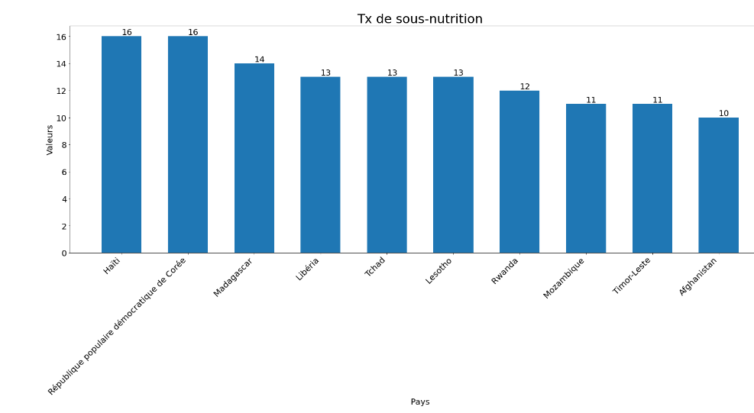
6) Liste des 10 pays où la proportion de personnes en état de sous-nutrition est la plus forte en 2017

Slide 10
7) Liste des 10 pays qui ont le plus bénéficié de l’aide alimentaire entre 2013 et 2016
République arabe syrienne 1858943000
Éthiopie 1381294000
Yémen 1206484000
Soudan du Sud 695248000
Soudan 669784000
Kenya 552836000
Bangladesh 348188000
Somalie 292678000
République démocratique du Congo 288502000
Niger 276344000

Slide 11
8) Évolution de l’aide alimentaire pour les 5 pays qui en ont le plus bénéficié entre 2013 et 2016
pays | Années | Montant
Afghanistan | 2013 | 128238000
 | 2014 | 57214000
Algérie | 2013 | 35234000
 | 2014 | 18980000
 | 2015 | 17424000
 | 2016 | 9476000
Angola | 2013 | 5000000
 | 2014 | 14000
Bangladesh | 2013 | 131018000
 | 2014 | 194628000
 | 2015 | 22542000
Bhoutan | 2013 | 1724000
 | 2014 | 146000
 | 2015 | 578000
 | 2016 | 218000

Slide 12
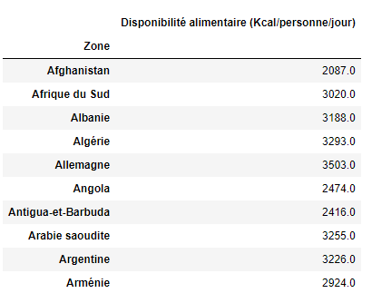
9) Liste des 10 pays qui ont la plus forte disponibilité alimentaire par habitant

Slide 13
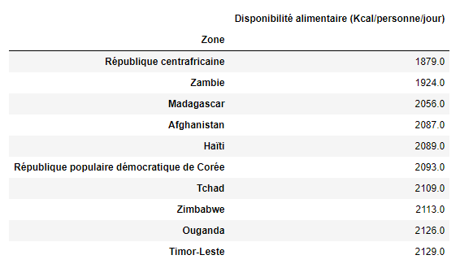
9) Liste des 10 pays qui ont la plus faible disponibilité alimentaire par habitant

Slide 14
10) Étude sur le manioc en Thaïlande
Pourcentage population en sous-nutrition 3.0 %
Le pourcentage d’exportation du Manioc en Thaïlande est de 83% de leur production. Ce qui est absolument énorme et pourrait être utilisé pour nourrir la population.
La disponibilité alimentaire pour le Manioc est de 40 Kcal/personne/jour

Slide 15
Conclusion
En conclusion, on peut s’apercevoir que la répartition ou l’utilisation des richesses de chaque pays diffère, par exemple si l’on reprend l’exemple du manioc de la Thaïlande qui exporte 85% de sa production, alors qu’elle a un taux de 3% de sous-nutrition, c’est stock pourrait certainement être utilisé différemment.

